Slide 1
FÖRÄLDRAMÖTE P9
2018-04-08

Slide 2
Agenda
Laget och tränare
Laget.se
Aktiviteter 2018
Föräldragupp
Cuper
Nya spelformer
Lagkassan . Aktiviteter för att samla in mer pengar
Strömbergsfonden
Belastningsregistret
Hälsocertifiering
Frågor från föräldrar

Slide 3
Laget
Vi är nu 24 killar i laget.
Stämningen i laget är bra och alla killarna är jätte bra kompisar och duktiga på att stötta och hjälpa varandra
TrÄNARNA
Anders, Arash, Cecilia, Tobias, Robert och Rune fortsätter att vara tränare även detta året.
Vi har lite olika förutsättningar när vi kan och inte men vi försöker vara minst tre tränare vid varje tillfälle under sommartider när det är många som kommer till träningen. Skulle vi vara för få är vi jätte tacksamma om ni som föräldrar kan hoppa in och hjälpa till.

Slide 4
Laget.se
Laget.se är vår primära kommunikationskanal. Viktigt att era uppgifter alltid är uppdaterade där, både när det gäller e-mailadress och mobilnummer.
Om man använder en kalender i sin mobil så är det bra att även prenumerera på lagets kalender så får man automatiskt in träningar och kommande cuper.
Fråga; Om förutsättningar ändras är mail en bra kommunikationsväg om det är dagen innan (eller tidigare) och sms om det kommer ändringar samma dag?

Slide 5
LERKILS Aktiviteter 2018
Viktigt att alla föräldrar är med hjälper till på Lerkils aktiviteter. Utan dessa skulle bla medlemsavgiften behöva höjas för att klara utgifterna
KIOSKEN
2018-06-08 Fredag 19:00 Lerkils IF Herr A Askims IK
2018-09-15 Lördag 16:00 Lerkils IF Herr A Skene IF
För dom som ska stå i kiosken så hittas arbetsuppgifter och instruktioner under: https://www.laget.se/lerkilsif/Page/113670
Carina eller Jeanette öppnar upp kiosken ca 2 timmar innan
(Carina Larsson Koc 0709-803624 Jeanette Kinder Walllin 0739-942417 )
Det brukar i allmänhet vara fyra föräldrar/match. De som står i kiosken samlas 1,5h innan herrmatch 1,5 H och 1h innan dammatch
Föräldrar som står i kiosken ska ta med bakverk och man ansvarar även för lotteriförsäljning.
Till dessa matcher så ska vi ha med ca 10 stycken bollkallar från laget. Tränarna ansvarar för bollkallarna. Killarna kommer gå in på plan med spelarna samt sälja lotter förutom att vara bollkallar.
Kioskvärdar: https://www.laget.se/lerkilsif/Document/Download/334860/7526249

Slide 6
LERKILS Aktiviteter 2018
LERKILSCUPEN
16:e-17:e juni
SOMMAR FOTBOLLSSKOLA
V25 18-21:e juni
Det är mycket uppskattat om det finns några föräldrar som kan ställa upp och vara med på plats under fotbollsskolan då det är tufft för Håkan att vara själv om något händer.
GRANFÖRSÄLJNING
Slutet november och december

Slide 7
FÖRÄLDRAGRUPP
Vad innebär det att vara med?
Kristina kan tänka sig att fortsätta men man behöver vara minst tre stycken som hjälps åt.
Vilka fler kan tänkas ställa upp?

Slide 8
CUPER
VÅREN
2018-04-21 Fotbollensdag
2018-04-29 Hemköp/Onsala cupen
2018-05-12 el. 13 Kungsbackaleken
2018-05-19 el. 20 Kungsbackaleken
2018-06-03 Tölö cupen
2018-06-09 el. 10 Kungsbackaleken
HÖSTEN
2018-09-01 el. 02 Kungsbackaleken
2018-09-09 Kungsbackaleken – Plats Ängås
2018-09-15 el. 16 Kungsbackaleken
Fässbergcupen?
Träningsmatch 7-manna

Slide 9
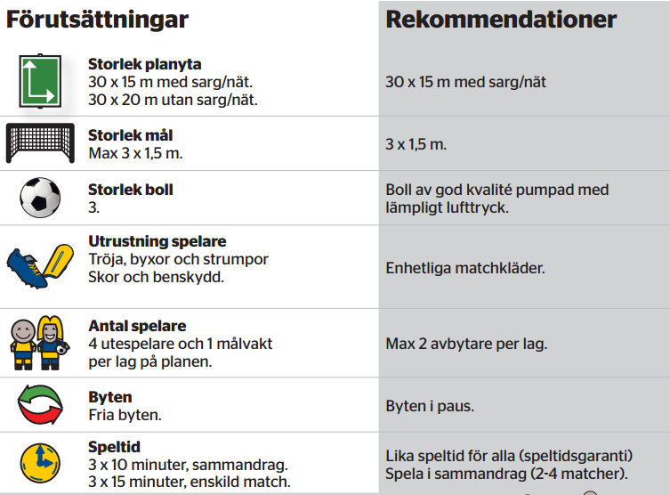
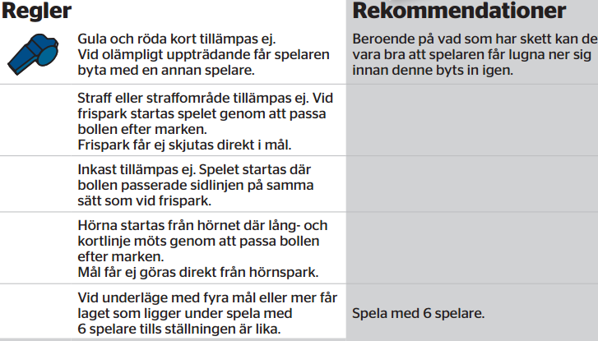
NYA SPELFORMER – Spel 5 mot 5
OBS i Göteborg gäller dessa först 2019.
Fritid kommer inte under 2018 kunna få fram de nya 5 mot 5 målen eller 3 mot 3 mål o sarger (nät)

Slide 10
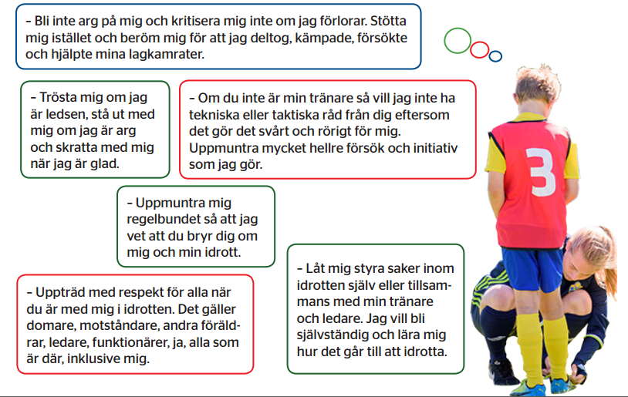
Tips till ledare, föräldrar och de som stöttar barnen vid match och träning

Slide 11
LAGKASSAN
SUMMA
I lagkassan har vi just nu 4 994kr.
Cecilia har lagkassan. Numret för swish kommer att bytas. Skickas ut vilket det blir för er som sparat det tidigare.
HUR SKA VI SAMLA IN MER PENGAR
Förslag?
Förslag 1. Försäljning av Mrs Curlies fudge. Dom har ett föreningsupplägg där vi köper till återförsäljarpriser med ganska bra marginaler. Exempel: varje medlem säljer 1 låda med 16 produkter (blandat påsar och bars) 35kr/st och säljer för 70kr/st eller 3 för 200kr.
Förtjänsten på en låda är då 560kr/låda om man säljer hela. Man får dessutom lämna tillbaka de obrutna produkter man inte sålt.
Förslag 2. Säljer fika vid träningsmatcher

Slide 12
Strömbergsfonden
Strömbergsfonden förvaltas från klubben. Utdelning av medel sker via stipendier. Såväl enskild som grupp har rätt att söka. Beslut om utdelning av stipendium fattas två gånger per år i slutet av april respektive i slutet av juni. Ansökan ska vara inlämnad senast 15 mars respektive 15 juni.

Slide 13
Belastningsregistret
Från och med säsong 2018 kommer Lerkil att följa Riksidrottsförbundets riktlinjer och ta utdrag ur belastningsregister tas på alla ledare.
Utdrag görs därefter vartannat år.

Slide 14
HÄLSOCERTIFIERING
Föreningen är hälsocertifierad. Finns det personer runt ert lag, föräldrar, som skulle vara intresserade av detta så lämna tips till Håkan.
Policy med åtgärdsbeskrivningar finns. Det kommer varje år krävas att vi i
föreningen har 2st personer som varje år går kursen plattform. Vi skall hålla
policymöten med F/P 10‐12 varje år där vi skall beskriva Lerkils IFs policy för
ungdomarna i punkterna:
1. Utveckla det drogförebyggande arbetet
2. Nolltolerans för psykiskt och fysiskt våld.
3. Ökad jämnställdhet och mångfald
4. Ökad demokrati och delaktighet.
5. Höjd utbildningsnivå på barn‐ och ungdomsledare (Föreningslära samt Plattform)

Slide 15
ÖVRIGA FRÅGOR?

